Slide 1
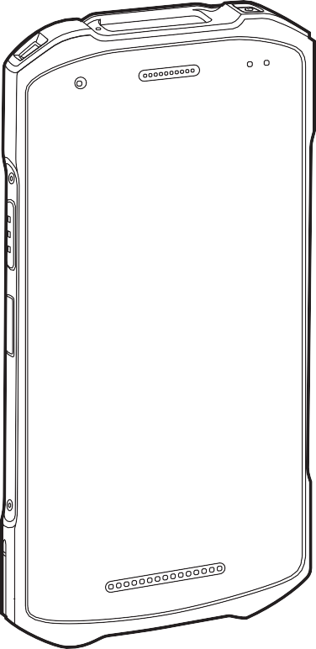

TC21 / TC26
触摸式数据终端
快速入门指南
MN-003892-02ZHCN

Slide 2
TC21/TC26 快速入门指南
版权
ZEBRA 和标志性的 Zebra 斑马头像是 Zebra Technologies Corporation 在全球许多司法管辖区内注册的商标。 所有其他商标均为其各自所有者的财产。©2020 Zebra Technologies Corporation 和 / 或其子公司。保留所有 权利。
版权和商标：有关完整的版权和商标信息，请访问 www.zebra.com/copyright。 保修：有关完整的保修信息，请访问 www.zebra.com/warranty。
最终用户许可协议：有关完整的 EULA 信息，请访问 www.zebra.com/eula。
使用条款
专有声明
本手册包含 Zebra Technologies Corporation 及其子公司 （“Zebra Technologies”）的专有信息。本手册仅 供参考，并且仅供操作和维护本手册中介绍的设备的相关方使用。未经 Zebra Technologies 的明确书面许 可，不得出于任何其他目的使用、复制此类专有信息或将其披露给任何其他方。
产品改进
持续改进产品是 Zebra Technologies 的一项政策。所有规格和设计如有更改，恕不另行通知。
免责声明
Zebra Technologies 采取措施来确保其发布的工程规格和手册正确；但是，错误在所难免。Zebra Technologies 保留更正任何此类错误的权利并且免除由此产生的任何责任。
责任限制
在任何情况下，Zebra Technologies 或涉及创建、生产或交付随附产品 （包括硬件和软件）的任何其他人 均不对因使用此类产品、使用此类产品的结果或无法使用此类产品而产生的任何损害 （包括但不限于结果 性损害，包括业务利润损失、业务中断或业务信息丢失）承担任何责任，即使 Zebra Technologies 已被告 知存在上述损害的可能性。某些司法管辖区不允许排除或限制偶然或结果性损害，因此上述限制或排除可能 并不适用于您。

Slide 3
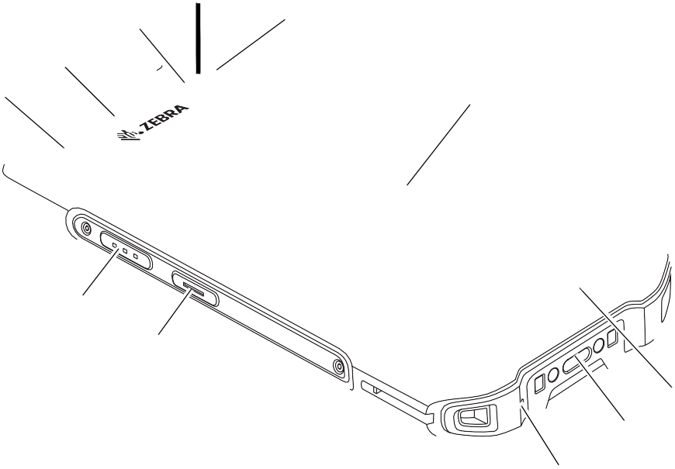
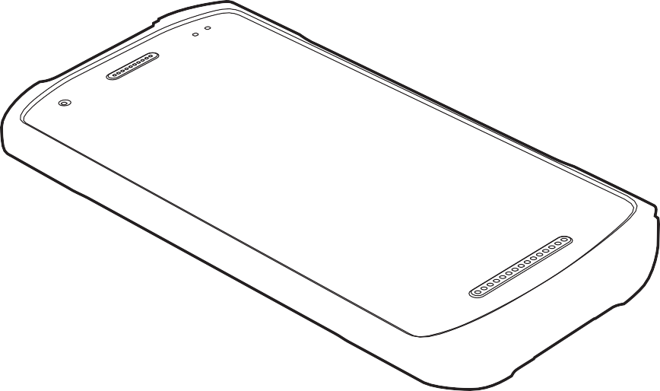
TC21/TC26 快速入门指南
拆开包装
请小心取出设备周围的所有保护材料，保管好装运箱供将来储存和运输使用。
请确认已收到下列物品：
  触摸式数据终端
  PowerPrecision 锂离子电池
  监管指南。
查看设备是否损坏。如果任何设备缺失或损坏，请立刻联系全球客户支持中心。
在初次使用设备之前，请先撕下扫描窗口、显示屏和摄像头窗口上贴的保护膜，这些保护膜在装运时起到 保护作用。
功能
图 1 前视图
4
3
5
2
1
6
11
10
7
8
9
表 1 前视图功能
编号 | 项目 | 功能
1 | 前置摄像头 | 拍摄照片和视频 （适用于某些型号）。
2 | 听筒 | 用于在听筒模式中播放音频。
3 | 近距离传感器 / 光传感器 | 在听筒模式下确定接近度以关闭显示屏。 确定环境光以便控制显示屏背光亮度。
4 | 数据采集 LED 指示灯 | 指示数据采集状态。
5 | 充电 / 通知 LED 指示灯 | 充电时指示电池充电状态，以及指示应用程序生成的通知。

Slide 4
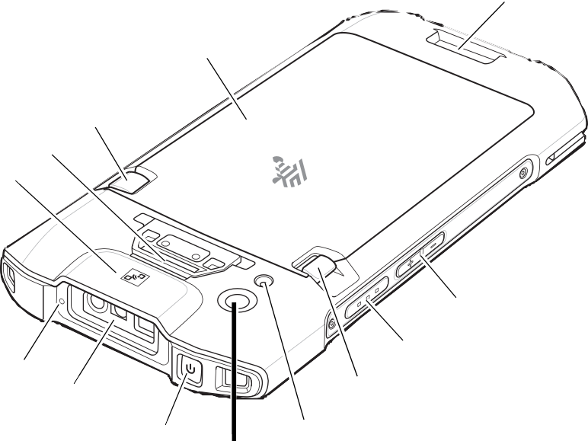
TC21/TC26 快速入门指南
表 1 前视图功能 （续）
编号 | 项目 | 功能
6 | 触屏 | 显示操作设备所需的所有信息。
7 | 扬声器 | 为视频和音乐播放提供音频输出。在免提模式中提供音频。
8 | USB-C 连接器 | 通过电缆和附件提供 USB 主机和客户端通信以及为设备充电。
9 | 麦克风 | 用于以听筒模式进行通信。
10 | PTT 按键 | 启动通话按键通信 （可预设）。
11 | 扫描按键 | 启动数据采集功能 （可预设）。
图 2 后视图
13
15
14
13
12
16
17
22
21
14
20
18
19
表 2 后视图功能
编号 | 项目 | 功能
12 | NFC 天线 | 用于与其他支持 NFC 的设备进行通信。
13 | 基本手提带安装 | 为基本手提带附件预留安装位置。
14 | 电池释放闩锁 | 按下以取下电池。
15 | 电池 | 标准 - 3,400 mAh （典型）/ 3,100 mAh （最小） PowerPrecision 锂离子电池 扩充 - 5,260 mAh （典型）/ 5,000 mAh （最小）， PowerPrecision 锂离子电池。
16 | 音量上调 / 下调按键 | 提高和降低音频音量 （可预设）。
17 | 扫描按键 | 启动数据采集功能 （可预设）。

Slide 5
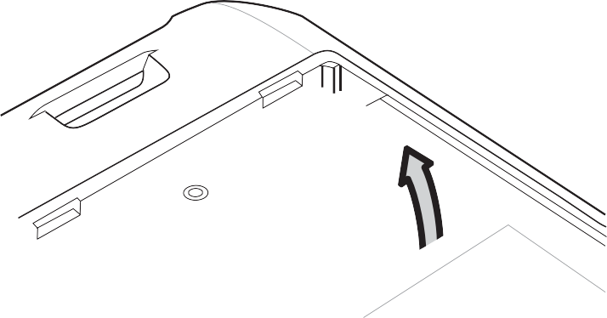


TC21/TC26 快速入门指南
表 2 后视图功能 （续）
编号 | 项目 | 功能
18 | 摄像头闪光灯 | 为摄像头提供照明。
19 | 后置摄像头 | 拍摄照片和视频。
20 | 电源按键 | 打开或关闭显示屏。按住以重置设备或关机。
21 | 激光扫描窗 | 使用成像器提供数据采集。
22 | 麦克风 | 用于在免提模式中进行通信。
设置设备
首次开始使用设备时。
安装 micro Secure Digital (SD) 卡 （可选）。
安装一张 nano SIM 卡 （可选）
安装手提带 （可选）。
安装电池。
为设备充电。
打开设备。
安装 microSD 卡
microSD 卡插槽提供辅助的非易失性存储功能。插槽位于电池组下面。请参阅 microSD 卡随附的文档以获取更 多信息，并按照制造商的建议使用。
小心： 遵循相应的静电放电 (ESD) 注意事项以避免损坏 microSD 卡。正确的 ESD 注意事项包括（但不限于）在防静电台 垫上操作，以及确保操作员已正确接地。
1. 提起卡盖。 图 3 提起卡盖

Slide 6
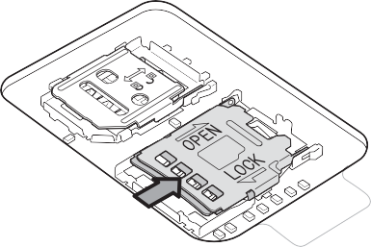
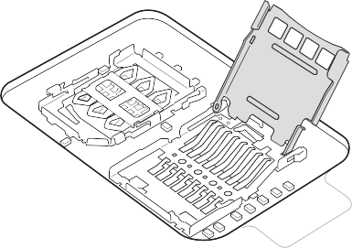


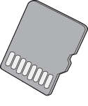
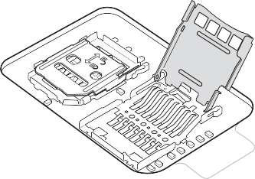
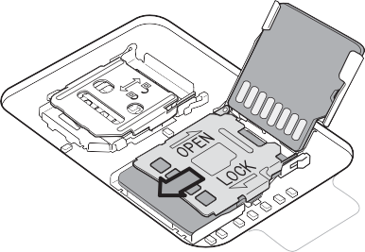


TC21/TC26 快速入门指南
2. 将 microSD 卡架滑动至 “ 解锁 ” 位置。
图 4 将 microSD 卡架解锁
3. 提起 microSD 卡架。
图 5 提起 microSD 卡架
4. 将 microSD 卡插入卡架盖，确保卡滑入卡架盖两侧的卡舌。
图 6 将 microSD 卡插入卡架
5. 合上 microSD 卡架并滑动到 “ 锁定 ” 位置。
图 7 重新安装卡盖
小心： 必须重新装好卡盖并牢固地将其固定到位，从而确保设备正确密封。

Slide 7
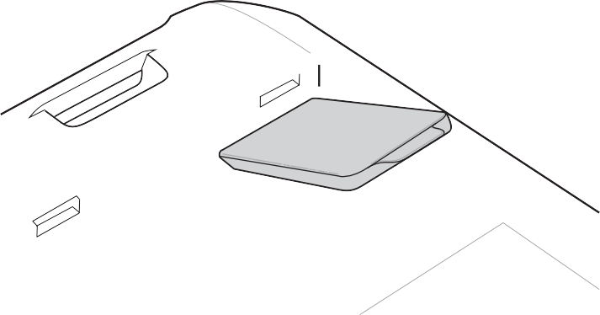
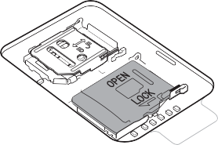

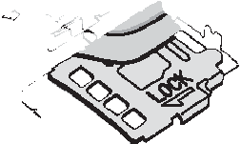




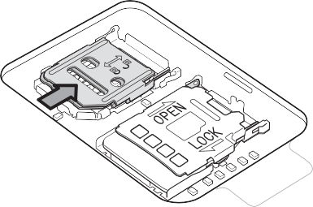
TC21/TC26 快速入门指南
6. 重新安装卡盖。
图 8 重新安装卡盖
安装 SIM 卡
注释： 只能使用 nano SIM 卡。 不适用于 TC21。
小心： 遵循相应的静电释放 (ESD) 注意事项以避免损坏 SIM 卡。 正确的 ESD 防范措施包括（但不限于）在防静电台垫上 操作，以及确保操作员已正确接地。
1. 取下卡盖。
图 9 取下卡盖
2. 将 SIM 卡托架滑动至解锁位置。
图 10 解锁 SIM 卡托架

Slide 8
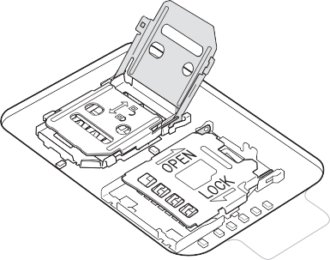

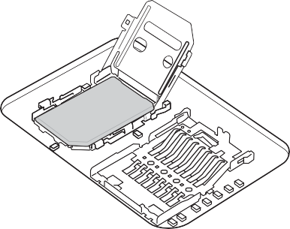


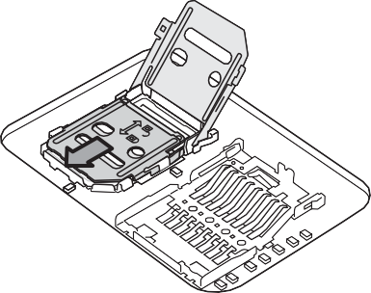


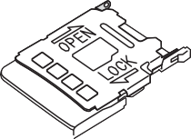
TC21/TC26 快速入门指南
3. 提起 SIM 卡托架盖。
图 11 提起 SIM 卡托架
4. 将 nano SIM 卡放入托架 （触点朝下）。
图 12 将 SIM 卡放入托架
5. 关闭 SIM 卡托架盖并滑动至锁定位置。
图 13 关闭 SIM 卡托架盖
小心： 必须重新装好卡盖并牢固地将其固定到位，从而确保设备正确密封。

Slide 9



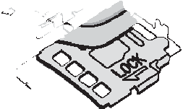



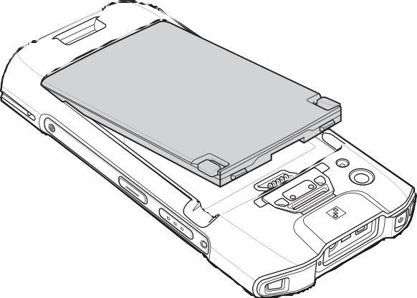




TC21/TC26 快速入门指南
6. 重新安装卡盖。
图 14 重新安装卡盖
安装电池
注释： 用户改装本设备（尤其是在电池槽中放入标签、资产标签、印刷品、贴纸等物品）可能会影响设备或附件的预期 性能。密封（入侵保护 (IP)）、耐冲击性能（跌落和滚落）、功能、温度耐受性等性能级别可能会受到影响。请勿将任何 标签、资产标签、印刷品、贴纸等物品放入电池槽中。
1. 将电池插入设备背面的电池盒中 （底部先进）。
图 15 将电池底部插入电池盒
2. 将电池向下按入电池盒，直到电池释放闩锁卡到位。

Slide 10
TC21/TC26 快速入门指南
为设备充电
小心： 确保遵循该设备的《产品参考指南》中所述的电池安全指导原则。
使用以下附件之一为设备和 / 或备用电池充电。 表 3 附件
附件 | 部件号 | 说明
单槽仅充电通讯座 | CRD-TC2Y-BS1CO-01 | 仅为设备充电。需要 USB-C 电缆 (CBL-TC5X-USBC2A-01) 和电源 (PWR-WUA5V12W0xx)。
单槽 USB/ 以太网通讯座 | CRD-TC2Y-SE1ET-01 | 提供设备充电和通信以及扩展电源组充电。需 要电源 (PWR-BGA12V50W0WW)、直流电源 线 (CBL-DC-388A1-01) 和国家 / 地区特定的 交流电源线。
带电池充电器套件的 4 槽 仅充电通讯座 | CRD-TC2Y-BS54B-01 | 最多可为四个设备和四块备用电池充电。需要 电源 (PWR-BGA12V108W0WW)、直流电源 线 (CBL-DC-381A1-01) 和国家 / 地区特定的 交流电源线。
5 槽仅充电通讯座 | CRD-TC2Y-BS5CO-01 | 最多可为五个设备充电。最多可为四个设备和 四块备用电池充电。需要电源 (PWR-BGA12V108W0WW)、直流电源线 (CBL-DC-381A1-01) 和国家 / 地区特定的交流 电源线。
5 槽以太网通讯座 | CRD-TC2Y-SE5ET-01 | 提供设备充电并为至多五个设备提供以太网通 信。需要电源 (PWR-BGA12V108W0WW)、 直流电源线 (CBL-DC-381A1-01) 和国家 / 地区特定的交流电源线。
4 槽电池充电器 | SAC-TC2Y-4SCHG-01 | 最多可为四块电池组充电。需要电源 (PWR-BGA12V50W0WW)、直流电源线 (CBL-DC-388A1-01) 和国家 / 地区特定的交流 电源线。
点烟器适配器车载充电电缆 | CHG-AUTO-USB1-01 | 从点烟器插座为设备供电。需要 USB-C 电缆 (CBL-TC5X-USBC2A-01)。
USB-C 通信和充电电缆 | CBL-TC5X-USBC2A-01 | 为此设备提供从 UBC-A 到 USB-C 的通信和 电源。
Micro USB 通信电缆 | 25-124330-01R | 为单槽 USB/ 以太网通讯座和 USB/ 以太网模 块提供 USB 通信。
主电池充电
要为设备充电：
将设备插入槽中以开始充电。
确保设备正确放好。
设备的充电 / 通知 LED 指示灯指示设备中的电池充电状态。标准电池从完全耗尽状态充至 90% 电量约需三小 时。扩展电池从完全耗尽状态充至 90% 电量约需四小时。

Slide 11

TC21/TC26 快速入门指南
注释： 在许多情况下，90% 电量即可满足日常使用需要。
为了获得最快最佳的充电效果，请仅使用 Zebra 充电附件和电池。请在室温条件下，当设备处于睡眠模式时为电池充电。
表 4 充电 / 通知 LED 充电指示灯
状态 | 指示
熄灭 | 设备未在充电。设备没有正确插入通讯座中或未连接到电源。 充电器 / 通讯座未通电。
呈琥珀色慢速闪烁 （每 4 秒钟闪烁 1 次） | 设备正在充电。
呈红色慢速闪烁 （每 4 秒钟闪烁 1 次） | 设备正在充电，但电池即将报废。
绿色长亮 | 充电已完成。
红色长亮 | 充电已完成，但电池即将报废。
呈琥珀色快速闪烁 （每秒钟闪烁 2 次） | 充电时出错，例如： 温度过低或过高。 充电时间过长，但未充完电 （通常为 8 个小时）。
呈红色快速闪烁 （每秒钟闪烁 2 次） | 充电错误，但电池即将报废，例如： 温度过低或过高。 充电时间过长，但未充完电 （通常为 8 个小时）。
备用电池充电
要为备用电池充电：
将电池插入电池充电槽中。
轻轻地按下电池，以确保正确接触。
备用电池外壳上的充电 LED 指示灯可指示备用电池充电的状态。标准电池从完全耗尽状态充至 90% 电量约需 三小时。扩展电池从完全耗尽状态充至 90% 电量约需四小时。
注释： 在许多情况下，90% 电量即可满足日常使用需要。
为了获得最快最佳的充电效果，请仅使用 Zebra 充电附件和电池。请在室温条件下，当设备处于睡眠模式时为电池充电。
表 5 备用电池 LED 充电指示灯
LED | 指示
琥珀色长亮 | 备用电池正在充电。
绿色长亮 | 备用电池充电已完成。
红色长亮 | 备用电池正在充电，电池即将报废。 充电完成，电池即将报废。
呈红色快速闪烁 （每秒钟闪烁 2 次） | 充电出错；检查备用电池的位置，电池即将报废。
熄灭 | 插槽内无备用电池。备用电池未正确放置在插槽中。 通讯座未通电。

Slide 12
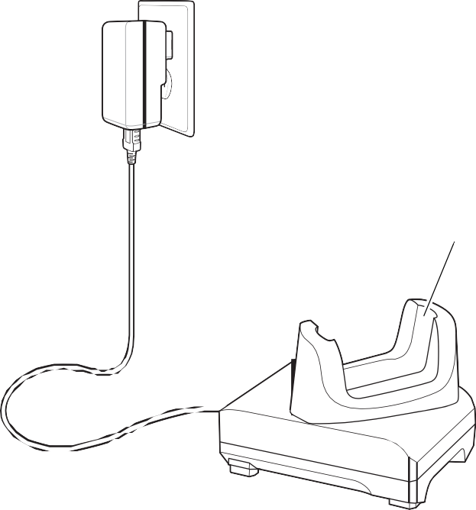
TC21/TC26 快速入门指南
充电温度
在 5°C 至 40°C （41°F 至 104°F）之间的温度下为电池充电。设备或附件始终以安全智能方式执行电池充电。 在较高温度条件下 （如约 +37°C (+98°F)），设备或附件在短期内会交替启用和禁用电池充电，以保持电池处 于可接受的温度范围内。当因为温度反常而禁用充电时，设备或附件会通过 LED 指示灯做出指示，并且显示屏 上将显示通知。
单槽仅充电通讯座
图 16 单槽仅充电通讯座功能
1
表 6 单槽仅充电通讯座功能
编号 | 项目
1 | 设备充电槽

Slide 13
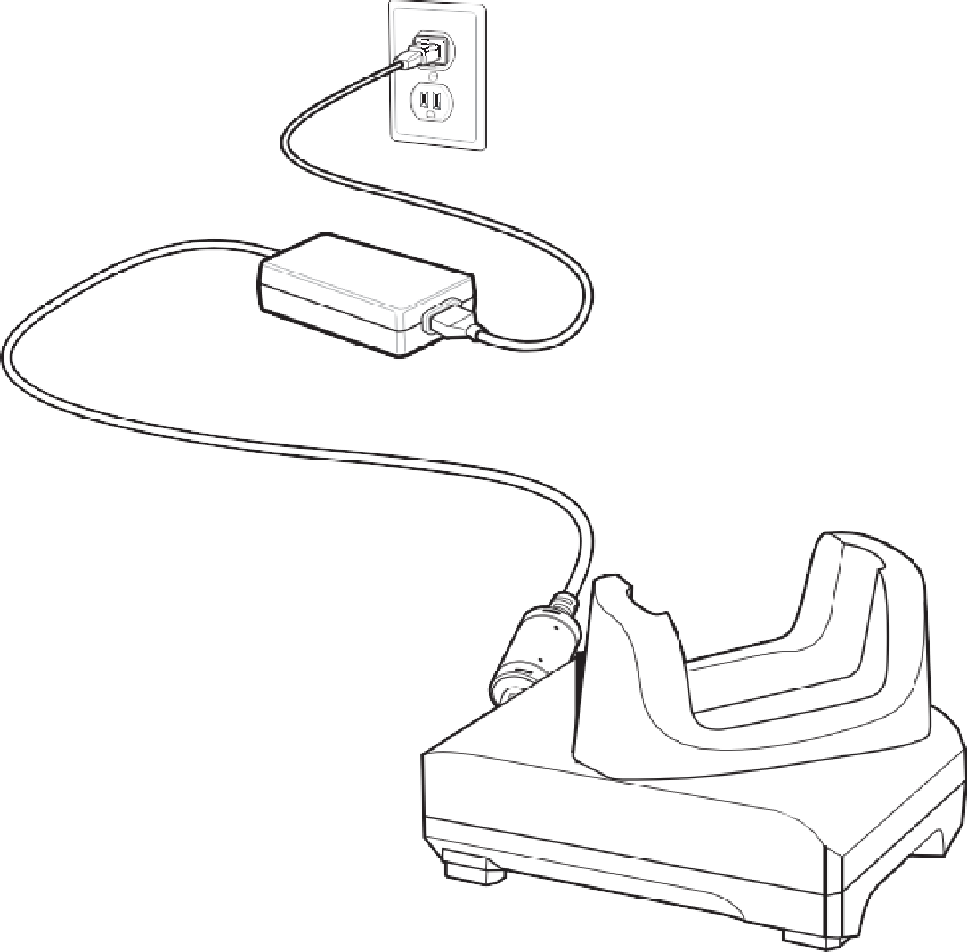
TC21/TC26 快速入门指南
单槽 USB/ 以太网通讯座
图 17 单槽 USB/ 以太网通讯座功能
1
表 7 单槽 USB/ 以太网通讯座功能
编号 | 项目
1 | 设备充电槽

Slide 14
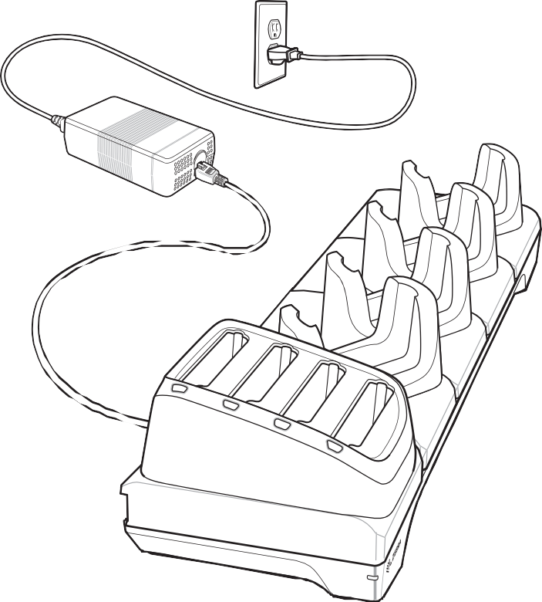
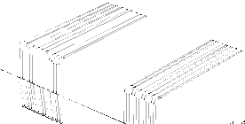

TC21/TC26 快速入门指南
带电池充电器的 4 槽仅充电通讯座
图 18 带电池充电器的 4 槽仅充电通讯座
2
1
3
4
表 8 带电池充电器功能的 4 槽仅充电通讯座功能
编号 | 项目
1 | 备用电池充电 LED 指示灯
2 | 设备充电槽
3 | 备用电池插槽
4 | 电源 LED 指示灯

Slide 15
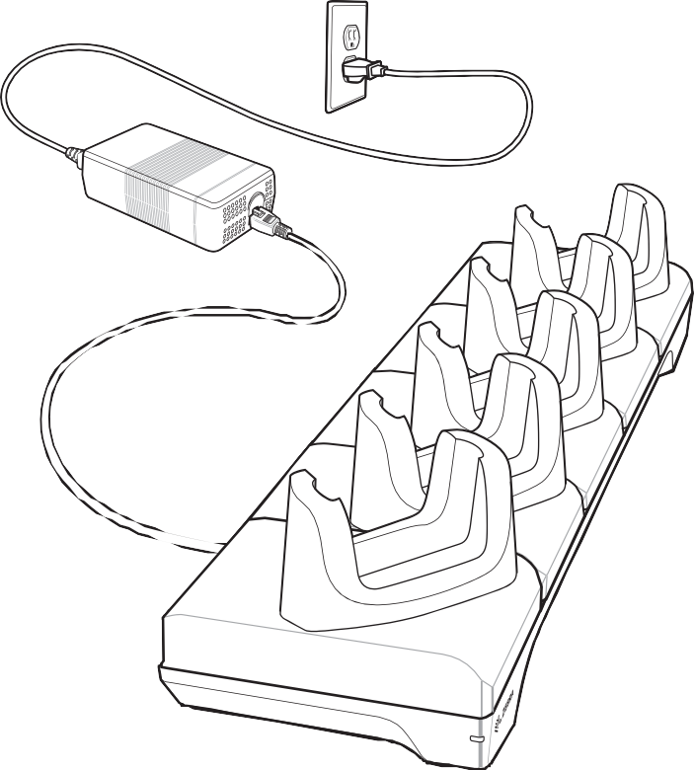


TC21/TC26 快速入门指南
5 槽仅充电通讯座
图 19 5 槽仅充电通讯座
1
2
表 9 5 槽仅充电通讯座功能
编号 | 项目
1 | 设备充电槽
2 | 电源 LED 指示灯

Slide 16
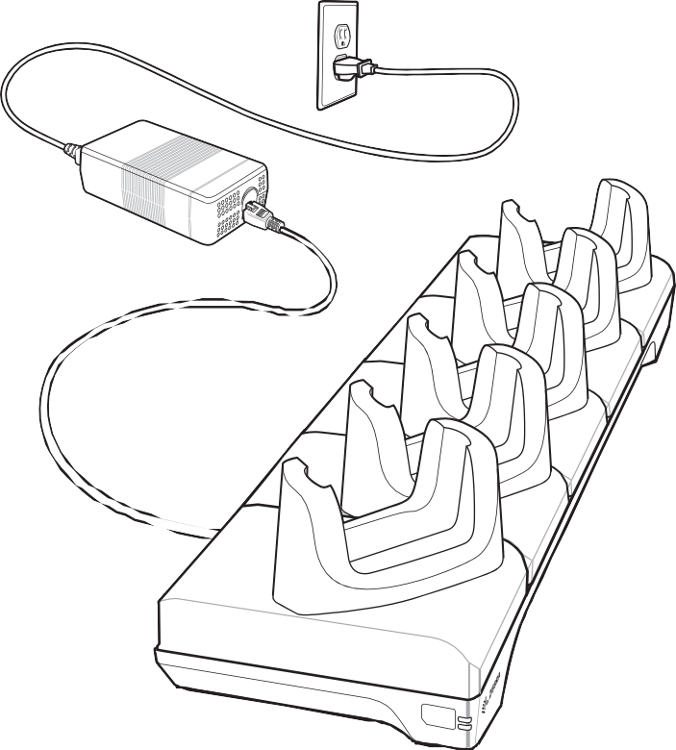


TC21/TC26 快速入门指南
5 槽以太网通讯座
图 20 5 槽以太网通讯座
1
2
3
表 10 5 槽以太网通讯座功能
编号 | 项目
1 | 设备充电槽
2 | 1000 LED 指示灯
3 | 100/100 LED 指示灯

Slide 17
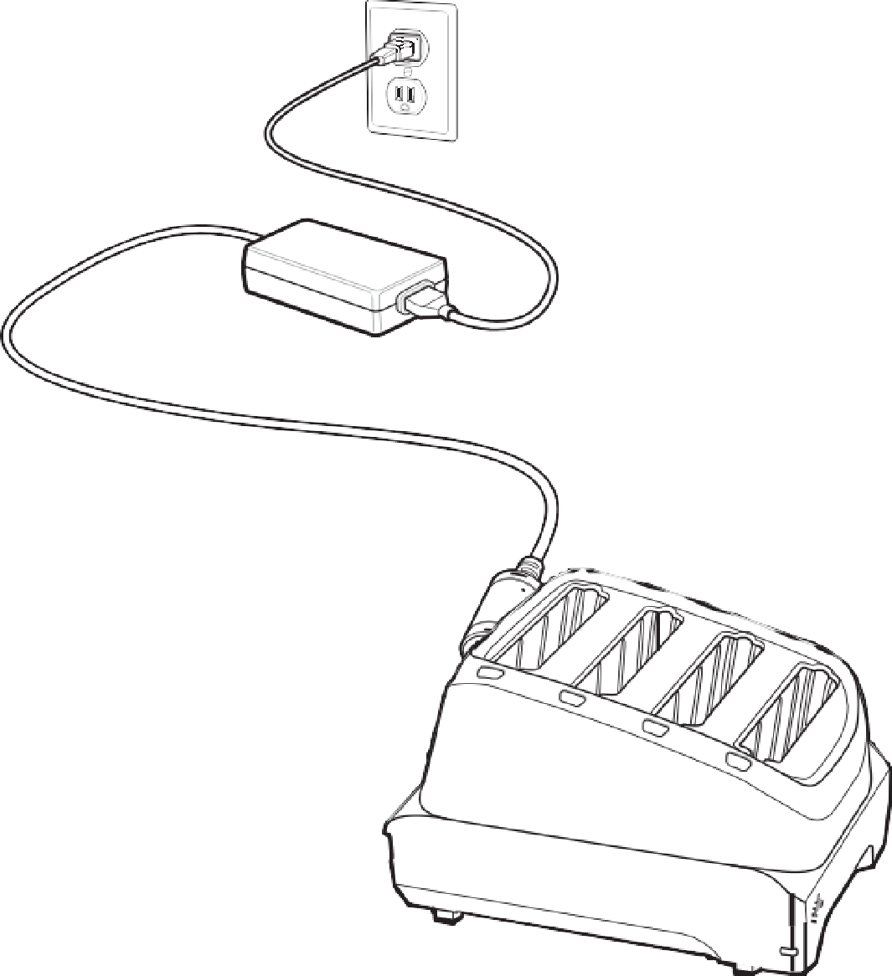
TC21/TC26 快速入门指南
4 槽电池充电器
图 21 4 槽电池充电器
1
2
3
表 11 4 槽电池充电器功能
编号 | 项目
1 | 电池槽
2 | 电池充电 LED 指示灯
3 | 电源 LED 指示灯
USB 电缆
USB 电缆插头插入设备底部。将电缆连接到设备后，即可进行充电、传输数据到主机，以及连接 USB 外围设备。

Slide 18



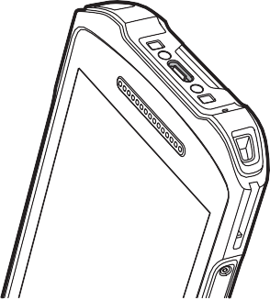
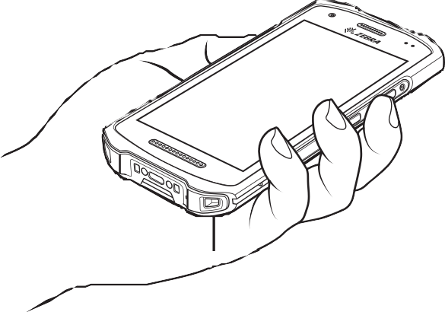

TC21/TC26 快速入门指南
图 22 USB 电缆
使用内部成像器扫描
要读取条码，需要安装支持扫描功能的应用程序。设备包含 DataWedge 应用程序，允许用户启用成像器、对 条码数据解码并显示条码内容。
要使用内部成像器扫描：
确保设备上的应用程序已打开，且文本字段处于焦点位置 （文本光标在文本字段中）。
将设备顶部的激光扫描窗对准条码。
图 23 成像器扫描
按住扫描按键。
红色激光瞄准图案会亮起以帮助瞄准。
注释： 当设备处于“条码拣读”模式时，除非十字准线或瞄准点触及条码，否则成像器不会对条码解码。
确保条码在瞄准图案中十字准线形成的区域内。瞄准点可在高亮度环境下增加可视性。

Slide 19

TC21/TC26 快速入门指南
图 24 瞄准图案
图 25 带有多个条码的条码拣读模式
默认情况下，如果数据采集 LED 指示灯呈绿色亮起，并发出一声蜂鸣声，则表示条码已成功解码。
松开扫描按键。
注释： 成像器解码通常一瞬间即可完成。只要一直按住扫描按键，设备就会重复所需步骤，为印制粗糙或难以读取的条码 拍摄数字图片（图像）。
条码内容数据显示在文本字段中。

Slide 20
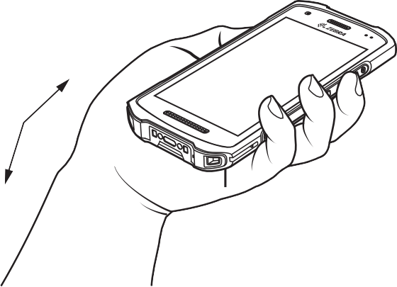
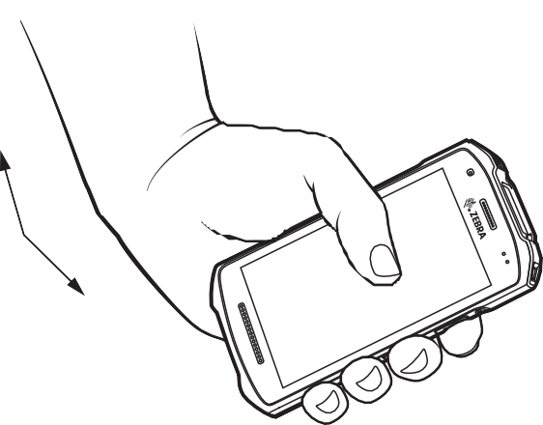


TC21/TC26 快速入门指南
操作注意事项
小心： 避免手腕过度弯曲。

Slide 21
TC21/TC26 快速入门指南

Slide 22

www.zebra.com

